Slide 1

HOUSE PRICE PREDICTION
Team Insight Explorers - Präsentation
Data Exploration Project

Slide 2

AGENDA
Idee & Zielsetzung
Setup
Datensatz
Technologien und Bibliotheken
Generelles Vorgehen
Wie setzen wir Machine Learning ein?
Umsetzung & Ergebnisse
Exploratory Analysis
Datenvorverarbeitung
Gütemaß RMSE
Vorstellung der Ergebnisse
Kritische Reflexion

Slide 3
Idee & Zielsetzung
Vorhersage von Hauspreisen in den USA auf Basis verschiedener Faktoren (Grundstückgröße, Baujahr, Lage…) durch den Einsatz von ML-Regressions-Modellen
Wirtschaftlicher Nutzen: Die Vorhersage von Preisen führt zu einer besseren Informationslage, die es ermöglicht, bessere Kaufentscheidungen zu treffen.

Slide 4
Introduction
Haus 1
Wohnfläche: 109m²
Bäder: 1
Stockwerke: 1
Baujahr: 1955
Preis: 221.900$
Haus 2
Wohnfläche: 156m²
Bäder: 2
Stockwerke: 1
Baujahr: 1987
Preis: 510.000$

Slide 5
Setup
Unser Datensatz:
Id
Date
Price
Bedrooms
Bathrooms
Sqft_living
Sqft_lot
Floors
Waterfront
View
Condition
Grade
Design
Sqft_above
Sqft_basement
Yr_built
Yr_renovated
Zipcode
Lattitude
Longitude
Sqft_living15
Sqft_lot15
Source: Kaggle: https://www.kaggle.com/harlfoxem/housesalesprediction

Slide 6




Technologien und Bibliotheken
Entwicklungsumgebung:
Google Collab
Notebooks
Gehostete Laufzeit
Gemeinsames Coden
Einfaches Sharing
Bibliotheken:
Bekannte Python-Module
NumPy
Pandas
Scikit-learn
Matplotlib

Slide 7
Generelles Vorgehen
Überblick über den Datensatz verschaffen
Vorverarbeitung: Train/Test Split, Data Cleaning
Auswahl von ML-Modellen
Trainieren von ML-Modellen
Evaluierung, mögliche Anpassung/Optimierung

Slide 8



Wie setzen wir Machine Learning ein?
Multiple Regression
Evaluierung: RMSE und R2-Wert
Überwachtes Lernen
Batch Learning

Slide 9
Umsetzung & Ergebnisse

Slide 10
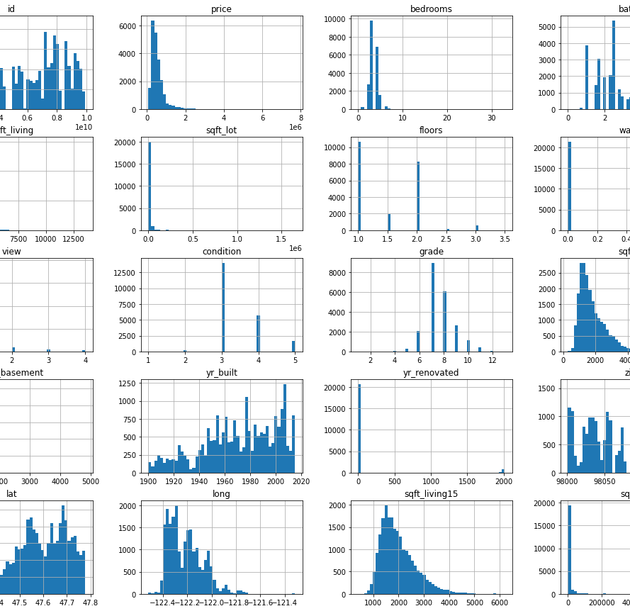
Exploratory Analysis
Genereller Datenüberblick
Statisticher Datenüberblick
Histogramme
Korrelationen
Geografische Lage

Slide 11
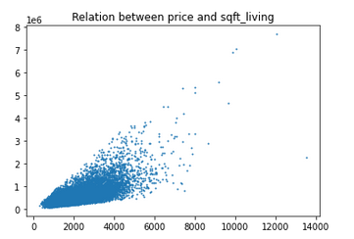
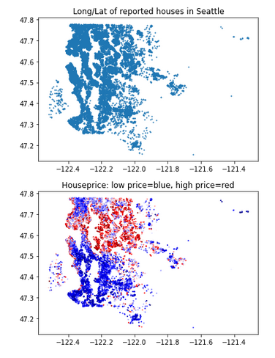
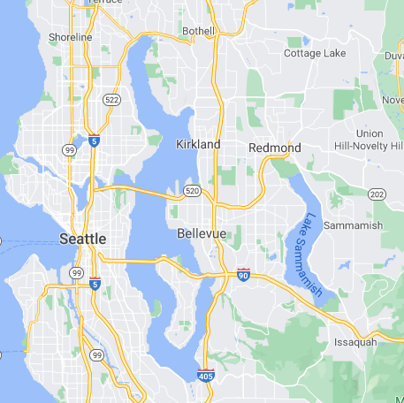
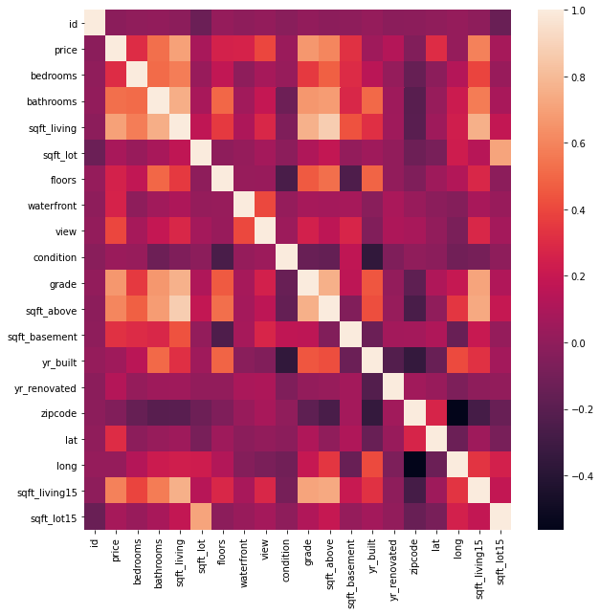
Exploratory Analysis

Slide 12
Exploratory Analysis
LENNART TO DO

Slide 13
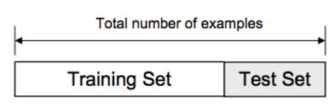
Vorverarbeitung
Train-Test-Split: 80% Trainingsdaten, 20% Testdaten
Split mit scikit-learn Funktion
Cross-Validierung erfolgt später

Slide 14
Vorverarbeitung
LENNART NOCH TO DO

Slide 15
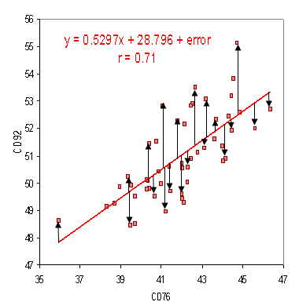

Gütemaß RMSE
RMSE als zentrales Maß
-> RMSE: Root Mean Square Error
= $\sqrt{{\left(f−o\right)}^{2}}$
(f = Vorhersagen, o = reale Daten)
„Um wieviel Dollar liegt die Vorhersage im Schnitt daneben?“

Slide 16
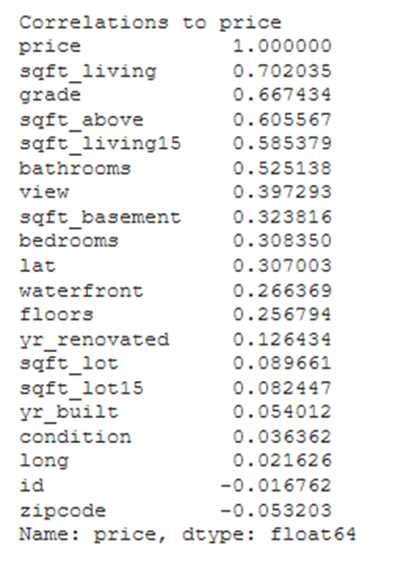
Vorstellung unserer Ergebnisse
Lineare Regression
RMSE:
Train data | X-Validation | Test data
190 195 | 190 736 | 189 827
R2-Wert auf Testdaten: 0,71
Underfitting, Modell zu einfach
Zu viele Features sind nicht linear

Slide 17
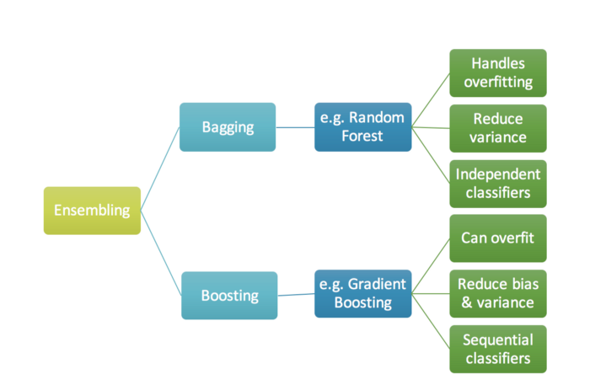
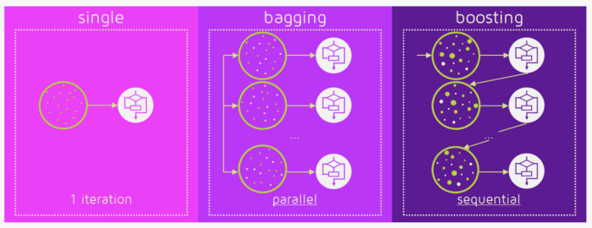
Ensemble Methoden
Quelle: ML Review. Gradient Boosting from scratch. Abrufbar unter https://blog.mlreview.com/gradient-boosting-from-scratch-1e317ae4587d

Slide 18
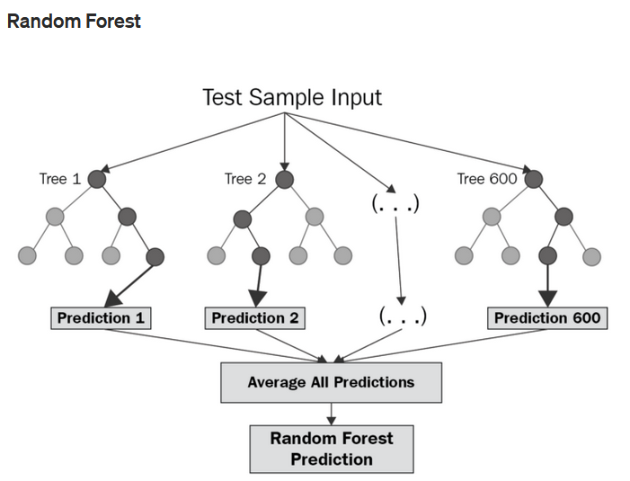
Vorstellung unserer Ergebnisse
Random Forest Regression
RMSE:
Train data | X-Validation | Test data
46 049 | 122 966 | 122 943
R2-Wert auf Testdaten: 0,88
Overfitting
Deutlich besser als linear Regression
Quelle: Start it up. Random Forest Regression. Abrufbar unter: https://medium.com/swlh/random-forest-and-its-implementation-71824ced454f

Slide 19
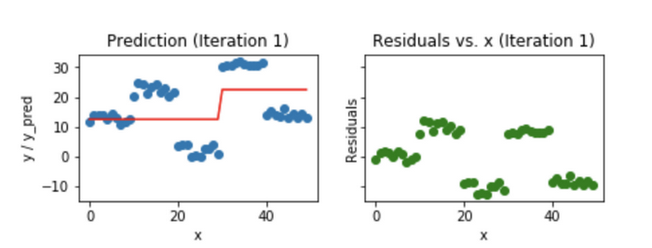
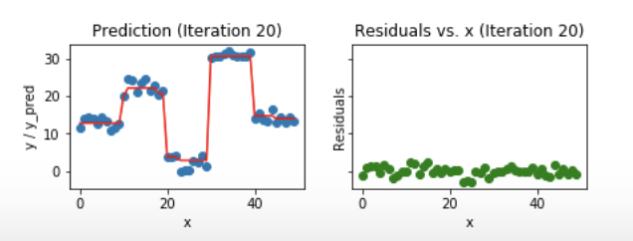
Vorstellung unserer Ergebnisse
Gradient Boosting Regression
RMSE:
Train data | X-Validation | Test data
115 619 | 127 740 | 127 788
R2-Wert auf Testdaten: 0,87
Leichtes Overfitting
Gute Alternative zum Random Forest
Quelle: ML Review. Gradient Boosting from scratch. Abrufbar unter https://blog.mlreview.com/gradient-boosting-from-scratch-1e317ae4587d

Slide 20
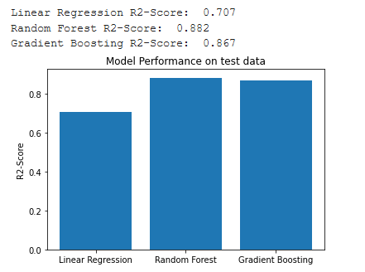
Vorstellung unserer Ergebnisse: Vergleich der Modelle
Random Forest Regressor mit der höchsten Performance
Gradient Boosting ähnlich passend und zudem mit weniger Overfitting als der Random Forest

Slide 21
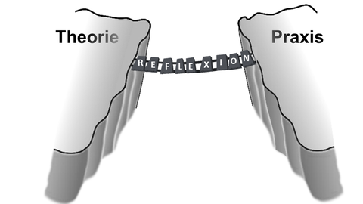
Kritische Reflexion
Lessons Learned:
Erlernte Theorie konnte erfolgreich in Praxis umgesetzt werden
Modell-Performance noch nicht optimal
Zeitlicher Aspekt wird nicht berücksichtigt
→Dataset könnte noch größer sein
→Dataset sollte Kaufpreise mehrerer Jahre beinhalten

Slide 22
Vielen Dank!
Insight Explorers

